Slide 1


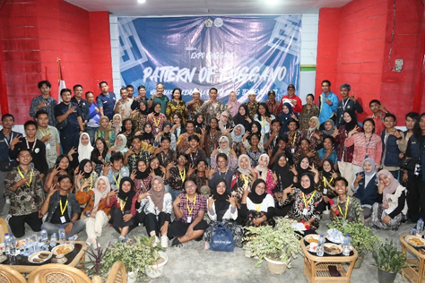

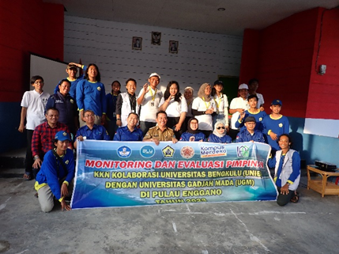

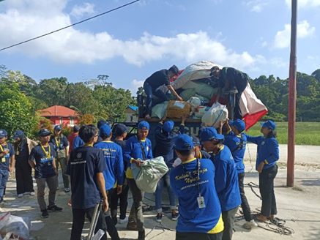
PEMBEKALAN KKN PERIODE 108
UNIVERSITAS BENGKULU
TAHUN 2026
P3KKN

Slide 2

LATAR BELAKANG KKN TEMATIK
  Program-program KKN disusun untuk meningkatkan kesejahteraan masyarakat, berupa program unggulan yang berorientasi kepada kegiatan yang berbasis kepada potensi Desa/ Kelurahan dalam mendukung Program Pemerintah.
  Sasaran utama yang akan dicapai melalui kegiatan tersebut adalah melakukan program-program yang beorientasi kepada pemetaan SDA dan SDM dan pengembangan program sebagai usaha untuk meningkatkan kesejahteraan masyarakat melalui pemberdayaan masyarakat.
  Dalam pelaksanaannya mahasiswa selalu berupaya melibatkan secara optimal peran masyarakat, tokoh masyarakat dan perangkat Desa/ Kelurahan pada setiap tahapan kegiatan KKN Tematik, baik pada perencanaan, pelaksanaan, evaluasi dan pembinaan. Pola strategi mentransfer edukasi pada masyarakat, selanjutnya masyarakat Desa/ Kelurahan memiliki kegiatan yang dapat meningkatkan kesejahteraan.

Slide 3
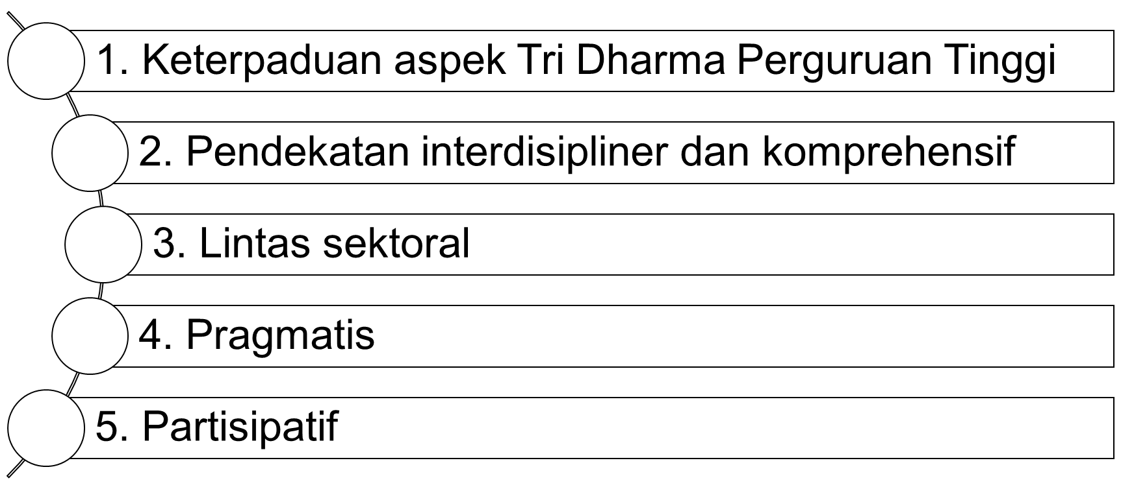

DASAR KONSEPTUAL KKN TEMATIK UNIB

Slide 4
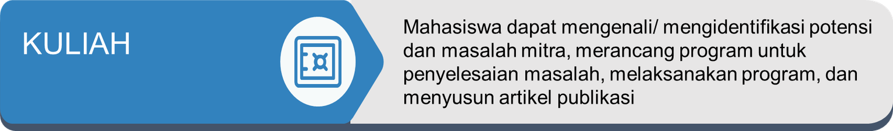



CAPAIAN KKN

Slide 5
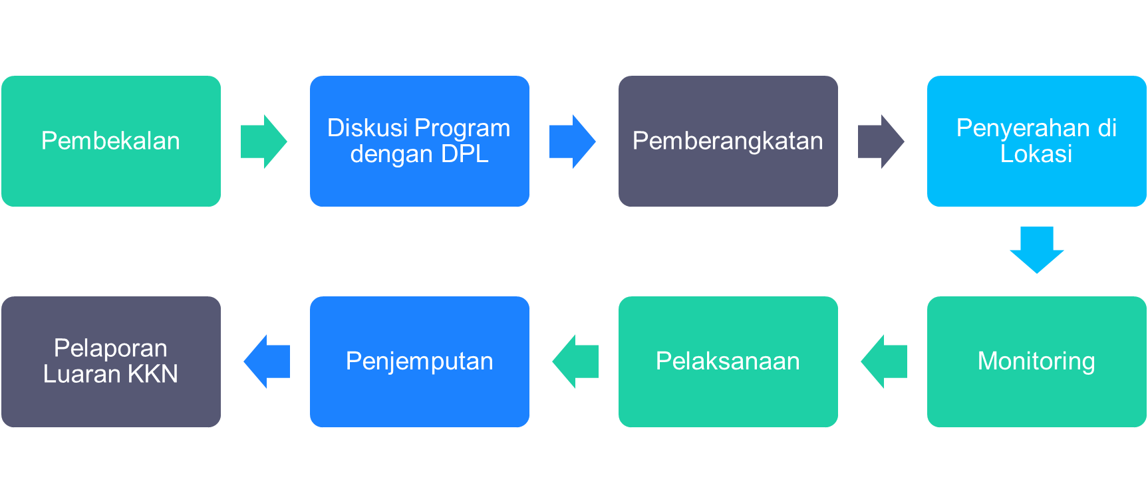
RANGKAIAN KEGIATAN KKN

Slide 6








TIMELINE KKN
PEMBEKALAN
KOORDINASI
25 MEI - 05 JUNI 2026
05 JUNI - 17 JUNI 2026
UJIAN
PENERJUNAN
09 JUNI 2026
17 JUNI 2026

Slide 7





TIME LINE
PELAKSANAAN KKN
  17 JUNI - 31 Juli 2026
diatur oleh
P3KKN dan DPL
  PELAKSANAAN KKN
  MONITORING
  LUARAN
PENYUSUNAN PROGRAM KERJA DAN LOKA KARYA AWAL
01 -
10 AGUSTUS 2026

Slide 8
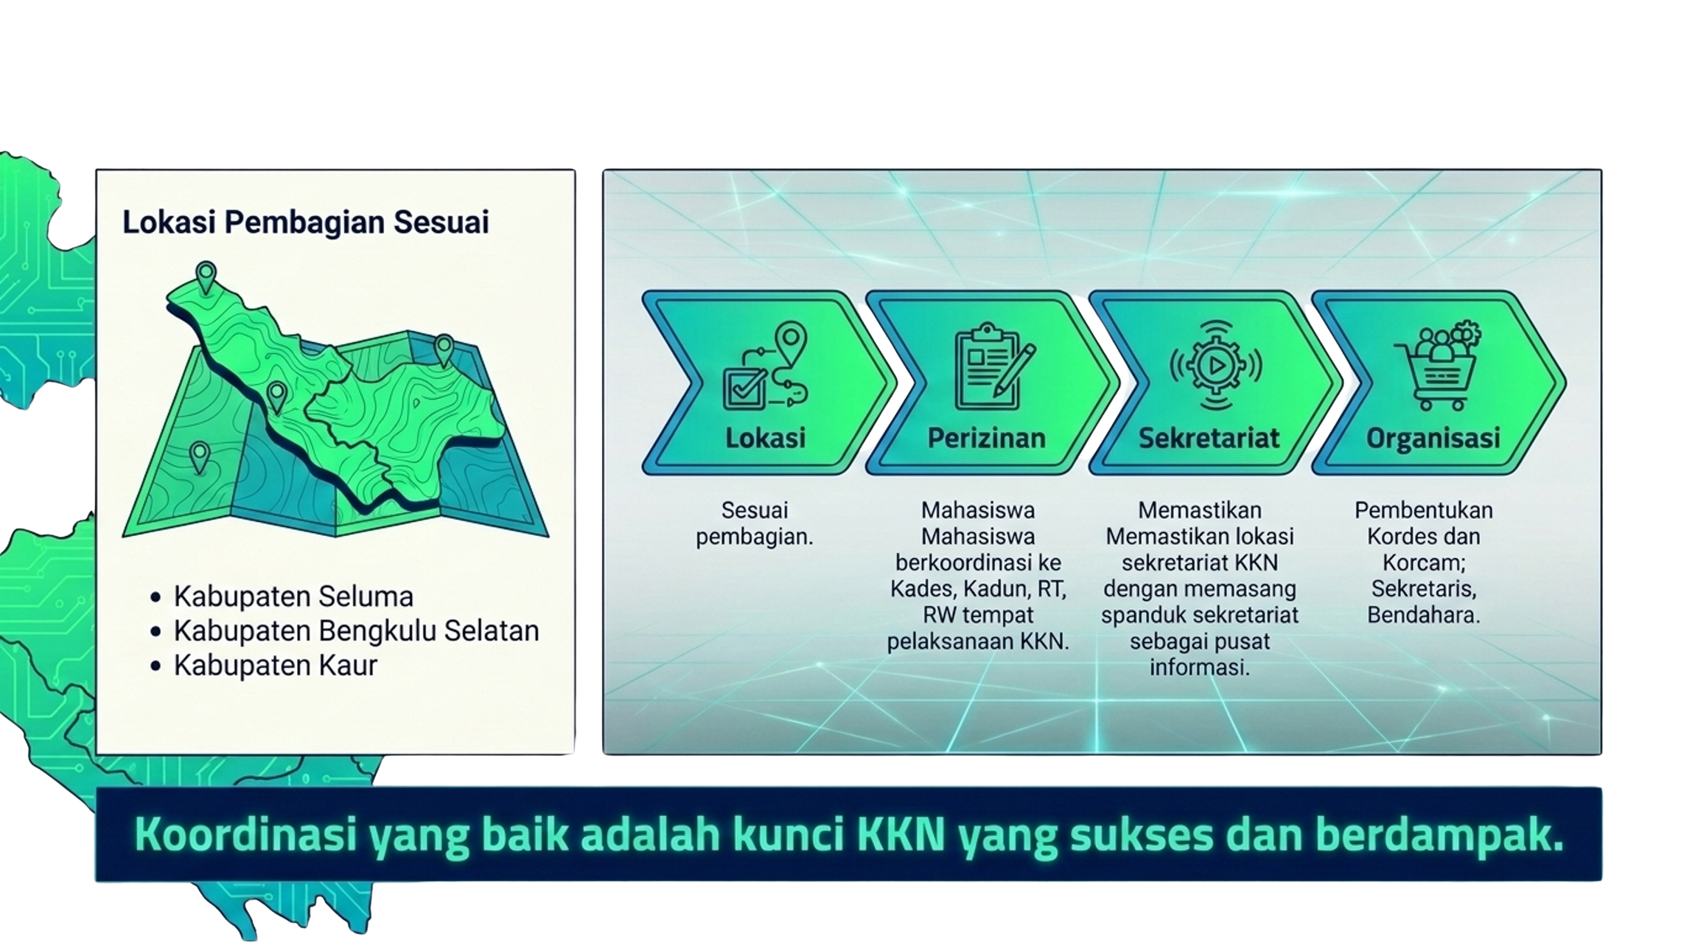

Slide 9




RULES SEKRETARIAT KKN
  Berbeda Sekretariat Peserta KKN Pria dan Wanita
2.Sekretariat Bersama Dengan Dukungan Induk Semang (Kamar Terpisah)
DISETUJUI DPL
3.Sekretariat Bersama Dengan Lokasi Berdampingan Dengan Rumah Penduduk (Kamar Terpisah)

Slide 10

PROGRAM KERJA KKN TEMATIK
•Program kerja dilakukan secara berkelompok
•Tidak ada program individu
•Menyusun program kerja dengan sistematis terintegrasi dan teamwork dirancang mahasiswa dan disetujui DPL

Slide 11
PROGRAM KEGIATAN KKN
Sosialisasi kesadaran lingkungan dan budaya hidup bersih kepada masyarakat.
  01
  05
Pelatihan pemanfaatan sampah anorganik menjadi produk kerajinan dan produk bernilai ekonomi.
Edukasi pemilahan sampah organik, anorganik, dan sampah B3 rumah tangga.
  02
  06
Pembuatan sarana pendukung pengelolaan sampah (tempat sampah terpilah, papan edukasi, dan titik kumpul sampah).
INOVASI DAERAH DAN PENGELOLAAN SAMPAH
Pendampingan pembentukan dan penguatan Bank Sampah Desa.
  03
  07
Pemetaan kondisi pengelolaan sampah desa berbasis data dan identifikasi titik rawan pencemaran lingkungan.
Pelatihan pengolahan sampah organik menjadi kompos dan pupuk cair organik.
  04
  08
Penyusunan inovasi desa berupa sistem pengelolaan sampah terpadu berbasis masyarakat.

Slide 12
PROGRAM KEGIATAN KKN
Digitalisasi informasi pengelolaan sampah melalui media sosial, website desa, dan konten edukasi digital.
  01
  05
Pelatihan pembuatan ecobrick dan produk inovatif berbahan limbah plastik.
Pendampingan penyusunan regulasi desa atau SOP pengelolaan sampah berbasis partisipasi masyarakat.
  02
INOVASI DAERAH DAN PENGELOLAAN SAMPAH
  06
Kampanye pengurangan penggunaan plastik sekali pakai di sekolah, kantor desa, dan masyarakat.
Pelaksanaan gerakan gotong royong dan aksi bersih lingkungan secara berkala.
  03
  07
Pembuatan poster, infografis, video edukasi, dan spanduk terkait inovasi daerah dan pengelolaan sampah.
Pengembangan program ekonomi sirkular melalui pemanfaatan sampah sebagai sumber pendapatan masyarakat.
  04

Slide 13








BUKU HARIAN/LOGBOOK
KELENGKAPAN KKNT UNIB
TIMELINE KEGIATAN
FOTO-FOTO KEGIATAN

Slide 14
KELENGKAPAN SEKRETARIAT
BUKU KELUAR MASUK
KALENDER KERJA
DAFTAR PIKET
SPANDUK
1
3
5
7
9
2
4
6
8
BUKU TAMU
BUKU HARIAN
PENETAPAN MASALAH PROGRAM KKN
PETALOKASI
FOTO KEGIATAN
FORMAT TERLAMPIR DI PANDUAN KKN

Slide 15

Desain Spanduk Sekretariat KKN Tematik 2026

Slide 16
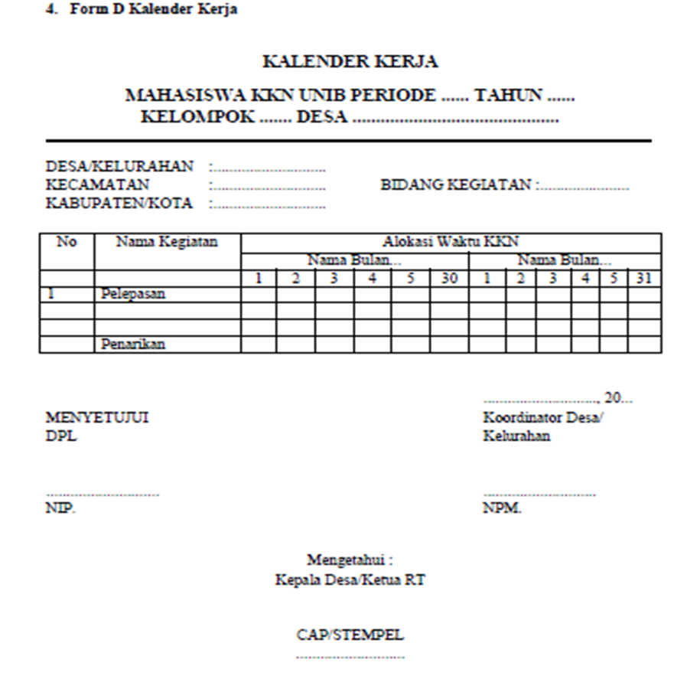
Kelengkapan Sekretariat

Slide 17

PROPOSAL RENCANA KERJA

Slide 18








RENCANA KERJA

Slide 19
INFORMASI TAMBAHAN
“SKEMA KKN PENGAJUAN MAHASISWA”

Slide 20








PERSIAPAN KKN
Persiapan Barang Pribadi dan Kelompok
1
?
Membawa peralatan penunjang lainnya
3
Obat-Obatan Pribadi
2

Slide 21
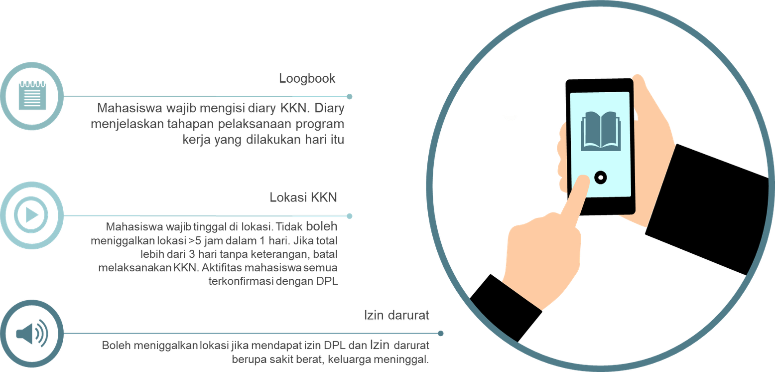
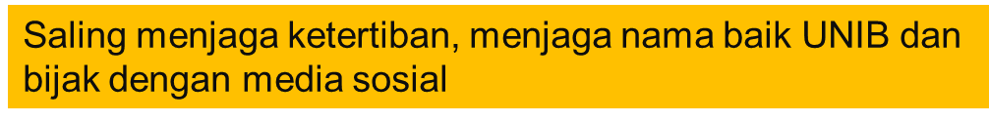
TATA TERTIB MAHASISWA

Slide 22

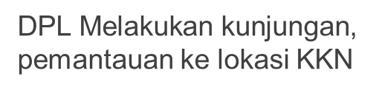


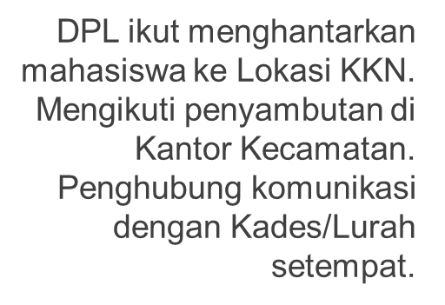

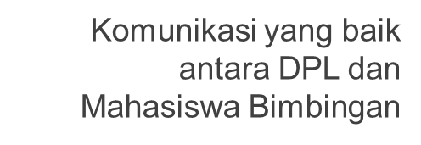

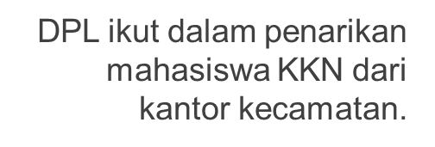
KUNJUNGAN DPL (MIN. 2 KALI)
KUNJUNGAN DPL (MIN 2 KALI)

Slide 23





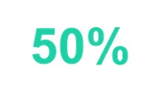



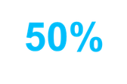

BIMBINGAN DPL

Slide 24
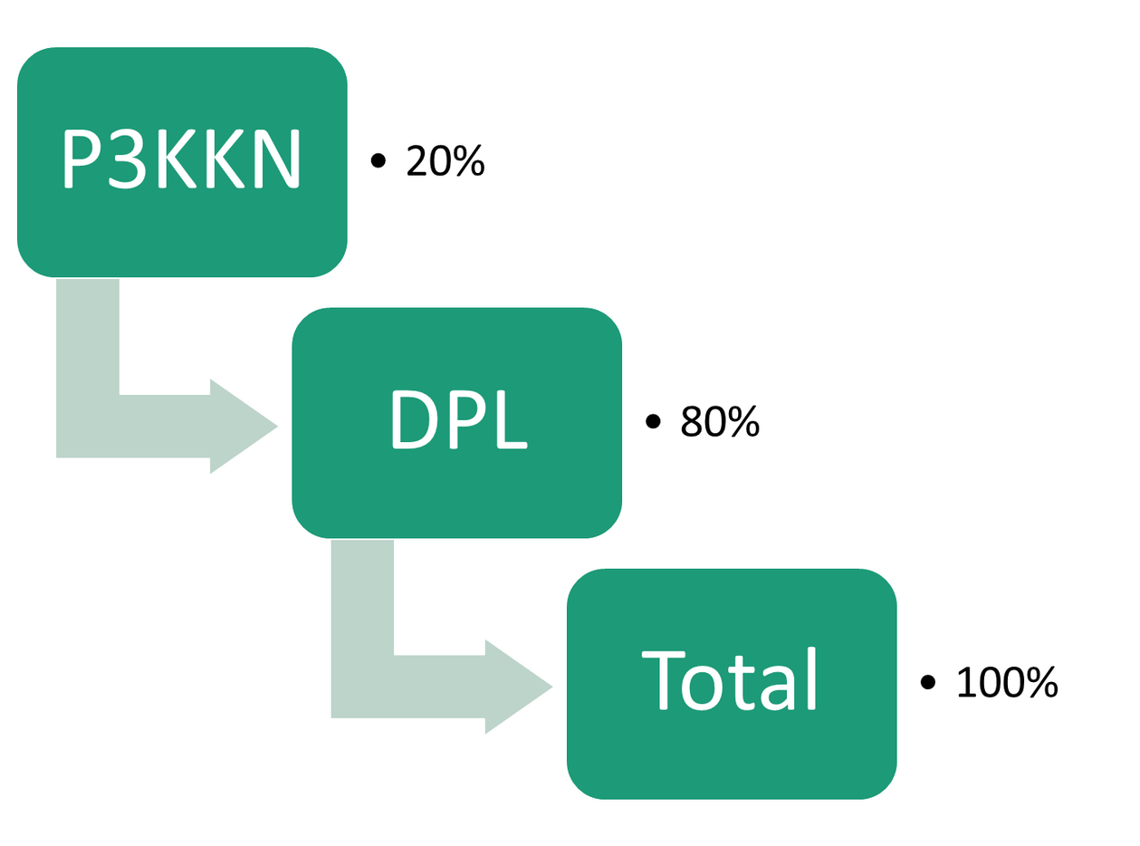
PENILAIAN

Slide 25





CONTACT US
CONTACT US :

Slide 26

TERIMAKASIH
TERIMA KASIH

